Slide 1

安全生产应知应会手册
汇报人：
汇报日期：

Slide 2
1
关注安全 关爱生命
2
从业人员的安全须知
3
常见不安全行为和安全生产的三原则
目录
4
认识安全警示标志和劳动防护用品
CONTENTS
5
生产车间的基本安全知识
6
防火安全要求
7
伤亡事故和工伤认定
8
日常生活注意安全

Slide 3
01关注安全 关爱生命
1、坚持“安全第一，预防为主”的方针
2、消除隐患、事故苗子，预防为主
3、造成生产安全事故的原因

Slide 4


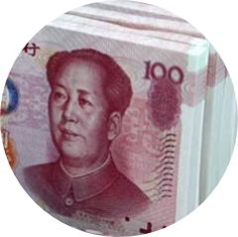
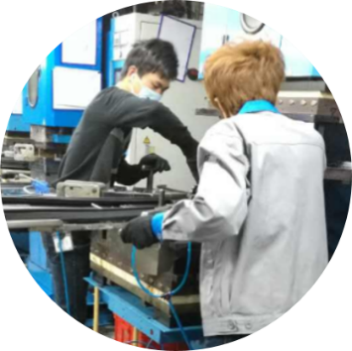
1
0
0
0
……
健康/安全
家庭
金钱
事业
当把人的生命比作是“1”时，生活就是在“1”后面加“0”，后面加的“0”越多，说明事业越成功、家庭越幸福。倘若人的生命不存在了，后面加再多的“0”还有什么意义呢？

Slide 5

1、坚持“安全第一，预防为主”的方针
《中华人民共和国安全生产法》明确，我国的安全生产管理工作，必须坚持“安全第一，预防为主，综合治理”的方针。所有生产经营单位在组织生产过程中，必须把保护人的生命安全放在第一位。

Slide 6
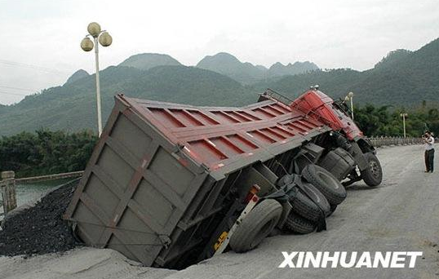
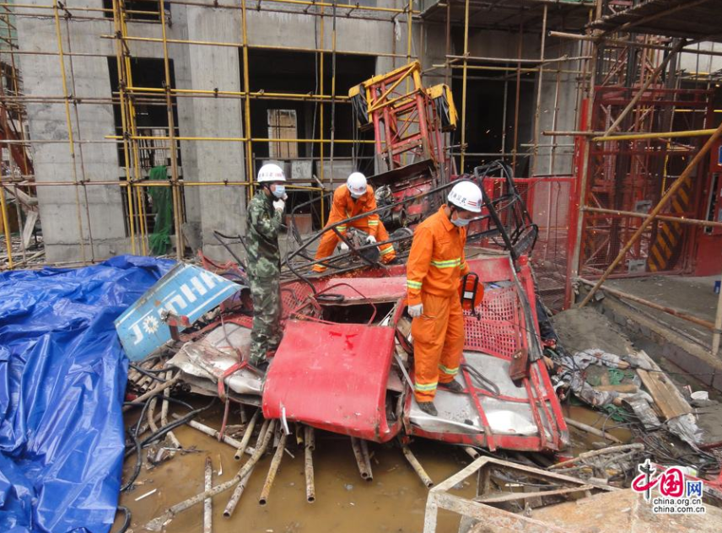
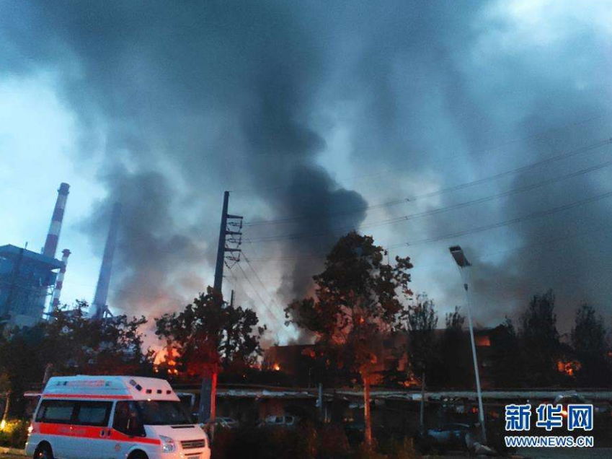
2、消除隐患、事故苗子，预防为主
什么是事故？
事故是指人们在实现有目的的活动过程中，由不安全行为或不安全状态而引起的，突然发生的、与人的意志相反、事先未能预料到的意外事件，造成人员伤亡和财产损失，导致生产中断，对社会产生不良影响

Slide 7
2、消除隐患、事故苗子，预防为主
1
死亡
80
29
轻微伤害
%
300
无伤害事故
事故中，由于人的因素导致事故占80%
海因法则指出:
每一起严重事故的背后，必然有29次轻微事故和300起未遂先兆以及1000起事故隐患。因此，要制服事故，重在防范，要保证安全，必须以预防为主。

Slide 8

3、造成生产安全事故的原因
造成生产安全事故的原因归纳起来有：
人的因素
人员缺乏安全知识，疏忽大意或采取不安全的操作动作等而引起事故。
（1）违章操作
（2）违反劳动纪律
物的因素
机械设备工具等有缺陷或环境条件差而引起事故。
人与物的综合因素
上述两种因素综合引起。

Slide 9

3、造成生产安全事故的原因
造成生产安全事故的原因归纳起来有：
直接原因
间接原因
人的原因
物的原因
技术原因
教育原因
身体原因
精神愿意
管理原因
事故原因

Slide 10
02从业人员的安全须知

Slide 11
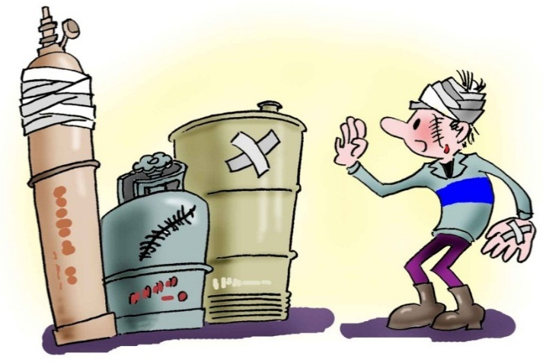
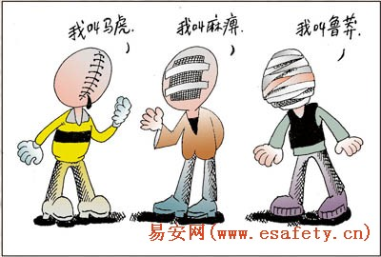
1、造成事故的直接原因
保证生产安全，就是要保证人身安全和设备安全，造成事故的原因也是设备的不安全状态和人员的不安全行为：
设备的不安全状态
人员的不安全行为

Slide 12

2、两个观念转变
安全观念需要从被动的“要我安全”到主动的“我要安全”和“我会安全”
要我安全
我要安全
我会安全
被动安全观念
主动安全观
懂得如何保安全

Slide 13
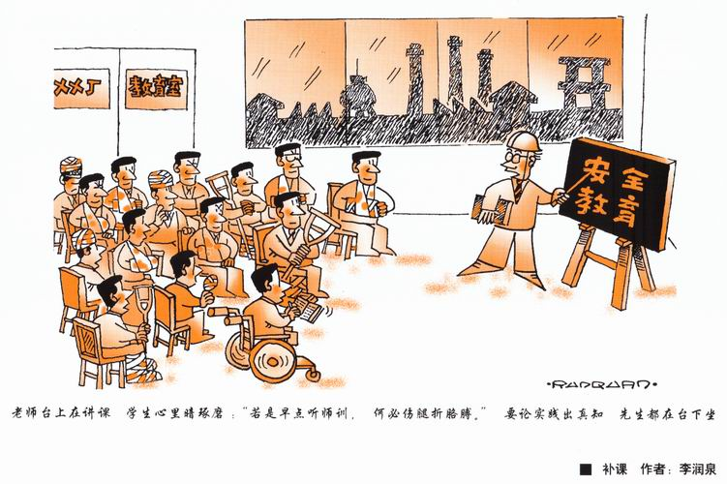
3、安全三级教育
企业必须对新工人进行安全生产的入厂教育、车间教育、班组教育；对调换新工种、复工、采取新技术、新工艺、新设备、新材料的工人，必须进行新岗位、新操作方法的安全卫生教育，受教育者，经考试合格后，方可上岗操作。
厂级教育
车间教育
班组教育

Slide 14
4、安全生产中的四不伤害
安全生产中，要遵循四不伤害原则：
四
我不伤害自己
就是要提高自我保护意识，不能由于自己的疏忽、失误而使自己受到伤害
不
我不伤害别人
我不伤害他人，就是我的行为或后果，不能给他人造成伤害。
伤
我不被别人伤害
每个人都要加强自我防范意识，避免他人的过失行为或环境自己造成伤害。
害
不让他人受到伤害
不仅要自己注意安全，还有责任和义务保护团队的其他人员不受伤害.

Slide 15
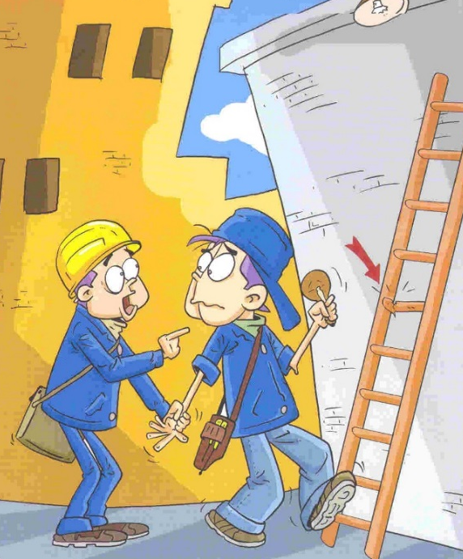
5、安全生产中的三种控制
三点控制
危险点
危害点
事故多发点
这“三点”是班组安全生产的要点、主控点和注意点，有效地控制了“三点”，班组安全生产就有了把握。因此，控制“三点”是班组安全建设的又一具体办法.

Slide 16
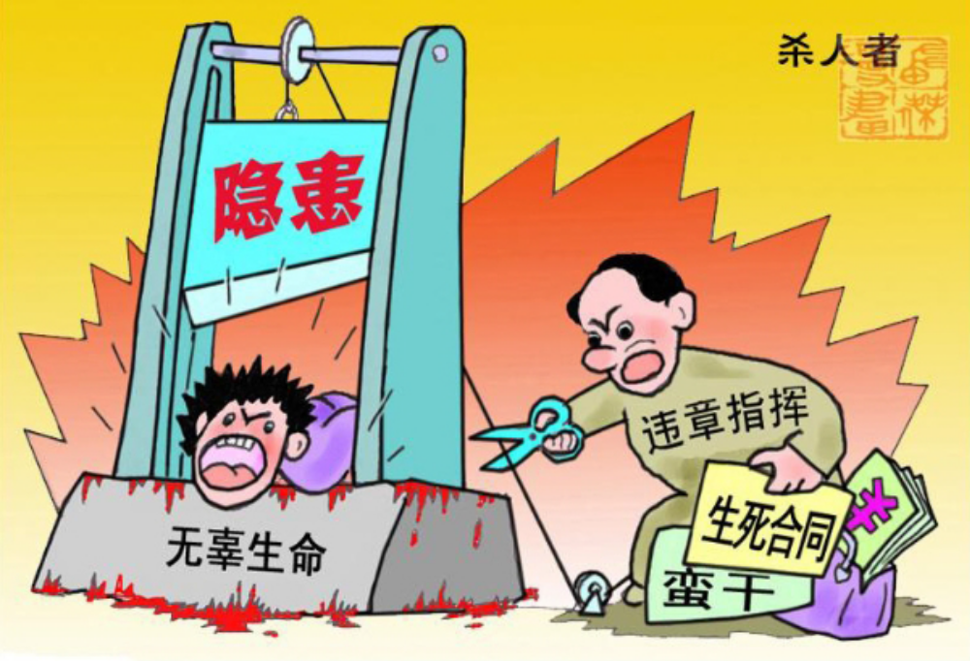
6、安全生产中的”三违“现象：
不违章指挥
三不违原则
不违章作业
不违反劳动纪律
“三违”事故的根源，是安全的大敌。违章指挥等于杀人，违章作业等于自杀。“三违”不除，安全不保。

Slide 17
7、调查处理工伤事故的“四不放过”
事故原因未查清不放过
责任人员未处理不放过
整改措施未落实不放过
有关人员未受到教育不放过

Slide 18

8、不安全行为产生的三种主要原因是：
为什么会产生不安全行为？通常是这几个原因：
1
不知道正确的操作方法；
2
虽然知道正确的操作方法，却为了快点干完而省略了必要的步骤；
3
按自己的习惯操作。

Slide 19

9、安全管理中的“四全管理”：
四全的基本精神：人人、处处、事事、时时都要把安全放在首位
全员
全面
全
过程
全
天候
从公司领导到每个干部、职工（包括合同工、临时工和实习人员）都要管安全。
从生产、经营、基建、科研到后勤服务的各单位、各部门都要抓安全。
每项工作的各个环节都要自始至终地做安全工作。
全天候：一年365天，一天24小时，不管什么天气，不论什么环境，每时每刻都要注意安全。

Slide 20
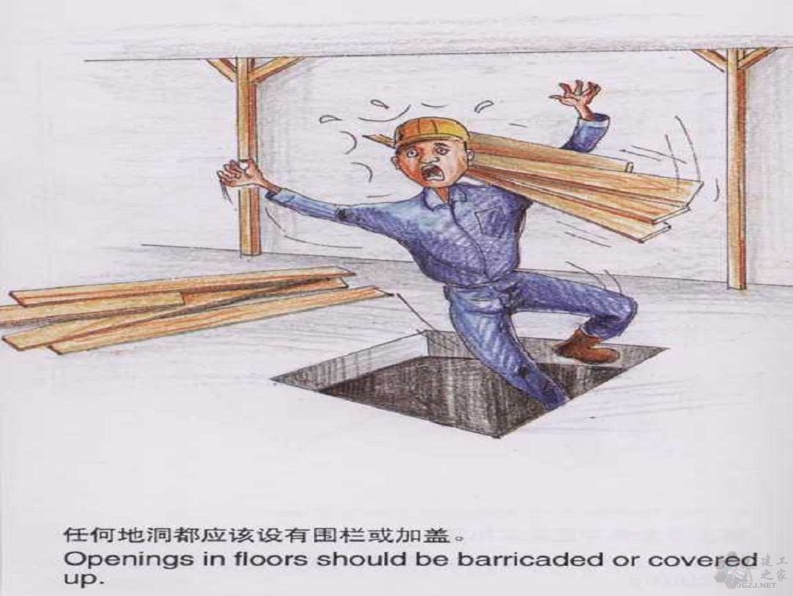
10、安全防护设施要做到“四有四必有”
有洞必有盖
1
3
有轮必有罩
有台必有栏
2
4
有轴必有套

Slide 21
11、安全检查的 “四查”
1
查生产现场
查看安全管理人员是否到岗、看电路安装是否规范、特种作业人员是否持证上岗、是否有隐患检查排查的标语或专栏等。
2
查责任落实
安全检查的四查
企业是否落实主体责任，是否积极参与企业标准化建设、是否缴纳风险抵押金等。
3
查排查情况
查看企业是否每天对自身安全进行检查排查，是否给存在隐患的企业下达整改指令书。
4
整改落实情况
是否对排查情况进行如期整改；

Slide 22
12、十大安全纪律“五必须”和“五严禁”
五
必须
五
严禁
必须遵守公司规章制度
必须经安全生产培训考核合格后特证上岗
必须了解本岗位的危险危害因素
必须正确佩戴和使用劳动防护用品
必须严格遵守危险性作业的安全要求
严禁在禁火区域吸烟、动火
严禁在上岗前和工作实践饮酒
严禁擅自移动或拆除安全装置和安全标志
严禁擅自触摸与己无关的设备、设施
严禁在工作时间串岗、离岗、睡岗或嬉戏打闹

Slide 23
14、从业人员的十大权利和四项义务
合同权
知情权
建议权
批评、检举控告权
培训权
获得合格劳动防护权
拒绝危险权
紧急避险权
工伤索赔权
工会监督权
十大
权利
四项
义务
1、 遵章守规，服从管理
3、 接受培训，掌握安全生产技能
2、正确佩戴和使用劳保用品
4、发现事故隐患及时报告

Slide 24
03常见不安全行为和安全生产的三原则

Slide 25

常见不安全行为
1
操作错误、忽视安全、忽视警告
未经许可开动、关停、移动机器，开、关机器时未给信号，开关未锁紧，造成意外转动、通电或漏电等， 忘记关闭设备，忽视警告标记、警告信号，操作错误，奔跑作业，机器超速运转，工件坚固不牢，用压缩空气吹铁屑。
2
造成安全装置失效
安全装置被拆除、堵塞，作用失效，调整的错误造成安全装置失效。
3
使用不安全设备
临时使用不牢固的设施，使用无安全装置的设备。
4
手代替工具操作
用手代替手动工具，用手清除切屑，不用夹具固定、用手拿工件进行机加工， 物品存放不当。

Slide 26
常见不安全行为
5
冒险进入危险场所
接近漏料处，危化品房，配电房等
6
攀、坐不安全位置
在起吊物下作业、停留，机器运转时加油、修理、调整、焊接、清扫等，有分散注意力的行为
7
未穿戴劳保用品
在必须使用个人防护用品用具的作业场所忽视其作用。
8
不安全装束
在有旋转零件的设备旁作业穿过肥大服装，操纵带有旋转部件的设备时带手套，女员工的长发不盘起来操作混料机，搅拌机等。

Slide 27

安全生产的三原则
安全三原则
整理整顿工作地点，有一个整洁有序的作业环境
经常维护保养设备
按照标准进行操作

Slide 28
04认识安全警示标志和劳动防护用品

Slide 29
认识安全警示标志
禁止
警告
指令
提示
安全警示标志是由安全色、几何图形和图像符号构成的，可以表示禁止、警告、指令和提示等安全信息
根据国家规定，安全色为红、黄、蓝、绿四种颜色
分禁止标志、警告标志、指令标志和提示标志四大类

Slide 30

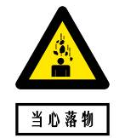



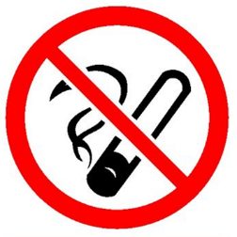






认识安全警示标志
禁止标志
警告标志
提醒人们对周围环境引起注意，以避免可能发生危险的图形标志。
禁止人们不安全行为的图形标志。
指令标志
提示标志
强制人们必须做出某种动作或采用防范措施。
向人们提供某种信息的图形标志。

Slide 31



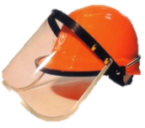
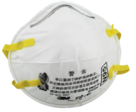
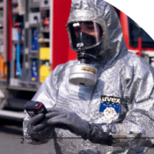

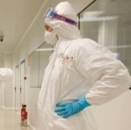


正确使用劳动防护用品
头部防护用品
眼面防护用品
听力防护用品
呼吸防护用品
手臂防护用品
躯体防护用品
足腿防护用品
坠落防护用品
皮肤防护用品
其他防护用品

Slide 32
05生产车间的基本
安全知识

Slide 33

1、开工前 完工后的安全检查
开工前
了解生产任务、作业要求和安全事项。
工作中
检查劳动防护用品穿戴、维修设备运转安 全装置是否完好。
完工后
应将阀门、开关关好：气阀、水阀、电气设备开关等；
整理好工作车、工具箱及设备，放在指定地点；危险物品应存放在指定场所，填写使用记录。

Slide 34
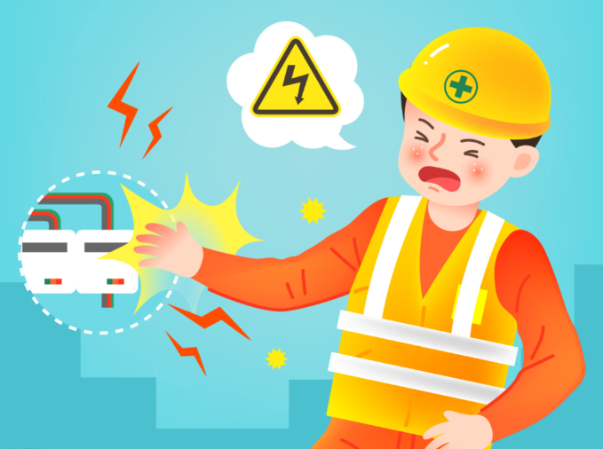
2、用电安全基本要求
车间内的电气设备不要随便乱动，发生故障不能带病运转，应立即请电工检修。
经常接触使用的配电箱、闸刀开关、按钮开关、插座以及导线等，必须保持完好。
需要移动电气设备时，必须先切断电源，导线不得在地面上拖来拖去，以免磨损，导线被压时不要硬拉，防止拉断。
打扫卫生、擦拭电气设备时，严禁用水冲洗或用湿抹布擦拭，以防发生触电事故。
停电检修时，应将带电部分遮拦起来，悬挂安全警示标志牌。

Slide 35
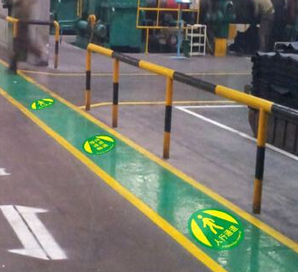
3、生产区域行走的安全规则
安全通道必须保持畅通，禁止堆放任何物品。
在指定的安全通道上行走，有人行横道线之处应走横道线。
横穿通道时，看清左右两边确认无车辆行驶时才可以通行。
禁止在正进行吊装作业的行车下行走，不准在吊运物件下通行或停留。
不得进入挂有“禁止通行”或设有危险警示标志的区域等。
禁止在设备、设施或传送带上行走。
在沾有水或油的地面或楼梯上行走时要特别注意防滑跌。

Slide 36

4、预防滑倒及摔倒安全措施
液体溢出，迅速擦干净
保持地面清洁和干燥
在瓷砖等光滑面上应小心行走
要走动，不要跑动

Slide 37

5、生产车间全面预防措施
严禁携带火源进入车间，严禁在车间打电话、嬉闹、吸烟等
进入车间必须穿戴工作服、劳保用品等；
操作电器设备时，应注意小心过载烧毁设备进而引起的火灾，所有电器设备必须有接地线；
搬运物体时，应轻拿轻放，小心搬运；
空压机由专人负责管理，定期对空压机进行维护、巡检。确保设备的使用安全；
所有涉及电气的设备需由持有电工操作证人员负责，禁止其他无证人员盲目操作

Slide 38
06防火安全要求
燃烧的原理
扑救火灾的原则
消防栓的使用方法
灭火器的使用方法

Slide 39

燃烧的原理
可能诱发火灾的情况：
电气设备超负荷、短路、接触不良以及雷 击、静电火花等，可能使可燃气体或可燃物 燃烧。
靠近火炉或烟道的木板、积聚在蒸汽管道上 的可燃粉尘、纤维等。
火源
可燃物
助燃物
火

Slide 40
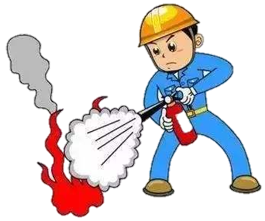
扑救火灾的原则
扑救火灾的原则
边报警，边扑救
先控制，后灭火
先救人，后救物
防中毒，防窒息
听指挥，莫惊慌
常用灭火器使用范围
灭火器种类 | 适用范围
干粉灭火器 | 油类及其产品、可燃气体和电器设备初起火灾
二氧化碳灭火器 | 600伏以下带电电器、贵重设备、仪器仪表、图书资料初起火灾
泡沫灭火器 | 油类、木材、纸张、棉麻等。不能用于水溶性可燃液体、电气设备、金属及遇水燃烧物

Slide 41
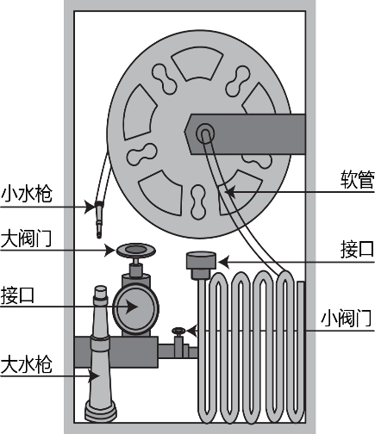
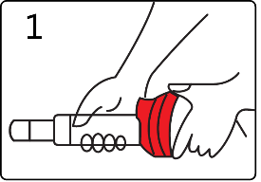
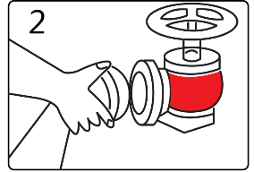
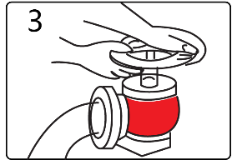
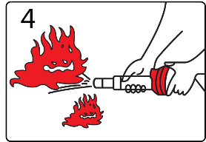
消防栓的使用方法
1、连接水枪
2、连接水带
3、打开水阀门
4、对准火源根部灭火

Slide 42
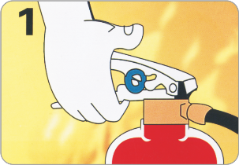
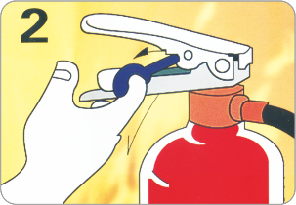
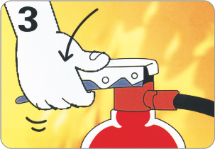
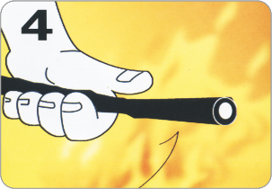
灭火器的使用方法
注意事项：
干粉灭火器在使用前先上下颠倒几次，使筒内的干粉松动。
二氧化碳灭火器不能直接用手抓住喇叭筒金属连接管，防止手被冻伤。
灭火器不要倒置使用。
1、提起灭火器
2、拔下保险销
3、用力压下手柄
4、对准火源根部扫射

Slide 43
07伤亡事故和工伤认定

Slide 44
伤亡事故分类
伤亡事故分为四个级别，划分标准如下：
分 类 | 死亡人数 | 重伤人数 | 直接经济损失
一般事故 | ＜3人 | ＜10人 | ＜1千万元
较大事故 | 3-9人 | 10-49人 | 1千万-5千万元
重大事故 | 10-29人 | 50-99人 | 5千万-1亿元
特别重大事故 | ≥30人 | ≥100人 | ≥1亿元

Slide 45
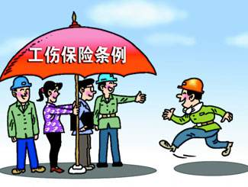
工伤认定
以下情况，可以被认定为工伤：
1、在工作时间和工作场所内，因工作原因受到事故伤害的；
2、工作时间前后在工作场所内，从事与工作有关的预备性或收尾性工作受到的事故伤害的；
3、在工作时间和工作场所内，因履行工作职责受到暴力等意外伤害的；
4、患职业病的；
5、因公外出期间，由于工作原因受到伤害或发生事故下落不明的；
6、在上下班途中，受到非本人主要责任的交通事故或者城市轨道交通、客运轮渡、火车事故伤害的；
7、法律、行政法规规定应当认为工伤的其它情形；

Slide 46
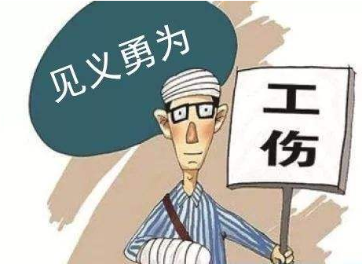
工伤认定
以下情况，可以“视同工伤”
1、在工作时间和工作岗位，突发疾病死亡或48小时之内经抢救无效死亡的；
2、在抢险救灾等维护国家利益、公共利益活动中受到伤害的；
3、从业人员原在军队服役，因战、因公伤致残，已取得革命伤残军人证道用人单位后旧伤复发的。

Slide 47
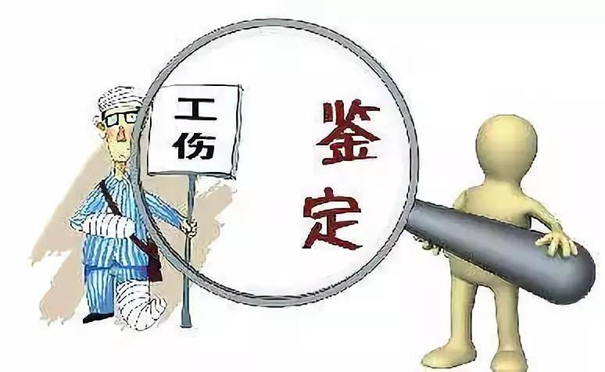
不能认定为公伤
以下情况，不能认定为工伤
因犯罪或者违反治安管理条例伤亡的
酗酒导致伤亡的；
自残或者自杀的。

Slide 48
08日常生活注意安全

Slide 49

日常生活注意这几个方面的安全
交通安全
1
4
煤气安全
2
5
防火安全
清洁卫生
3
6
用电安全
用药安全

Slide 50
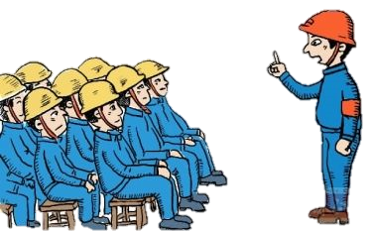
安全生产管理
1、任何生产过程都要进行标准化，严格按照操作规程。
2、 列出每一个程序可能发生的事故，以及发生事故的先兆，培养每一位员工对事故先兆的敏感性。
3、认识到安全生产的重要性，以及安全事故带来的巨大危害性。
4、在任何程序上一旦发现生产安全事故的隐患，要及时的报告，要及时的排除。

Slide 51

安全生产原则
谁主管谁负责的原则
管生产必须管安全的原则
安全生产人人有责
(安全生产责任制)

Slide 52

请大家牢记
每一个安全事故的教训都是惨痛的，每一个安全事故的发生都有其必然性和偶然性。
事故无大小之分。身边的一些小事或小疏忽，完全可能引起巨大的事故和损失。
只有安全，才是效益；安全第一，预防为主

Slide 53
谢谢观看
汇报人：
汇报日期：

